Slide 1



Dusza Workshop 2021.12.18

Slide 2
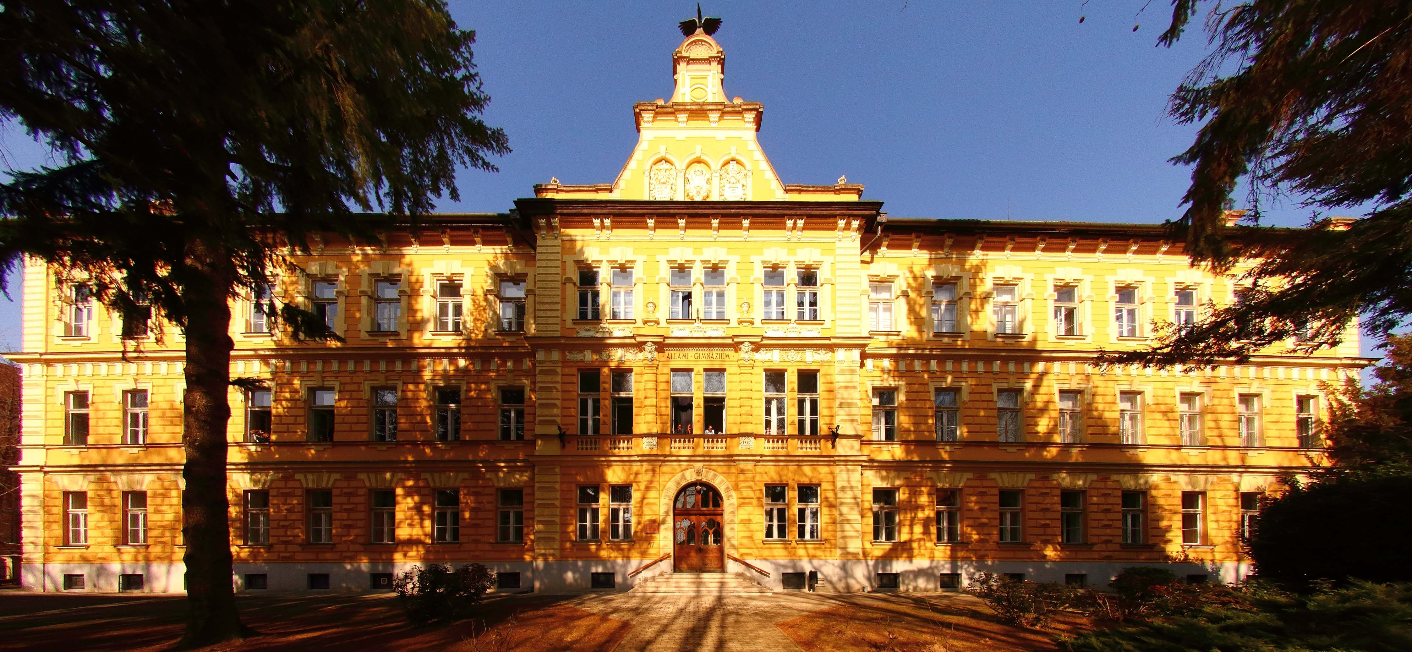

Slide 3
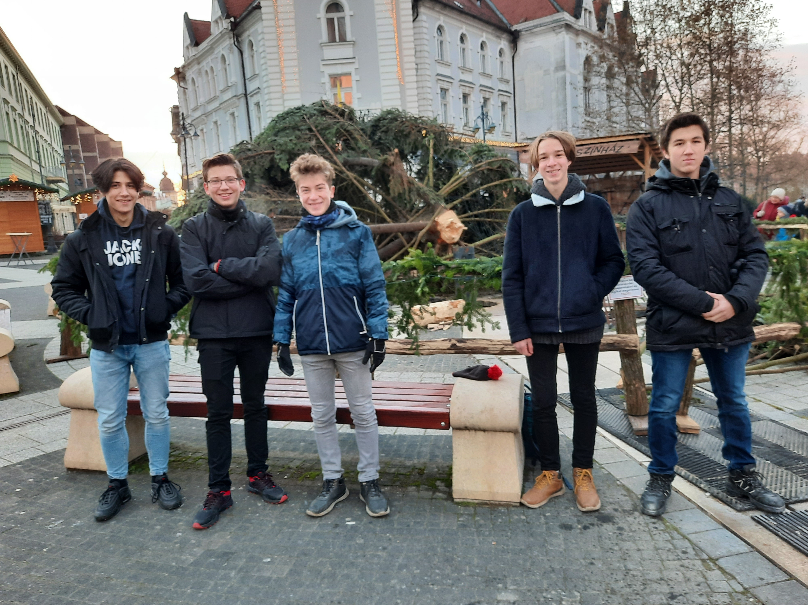
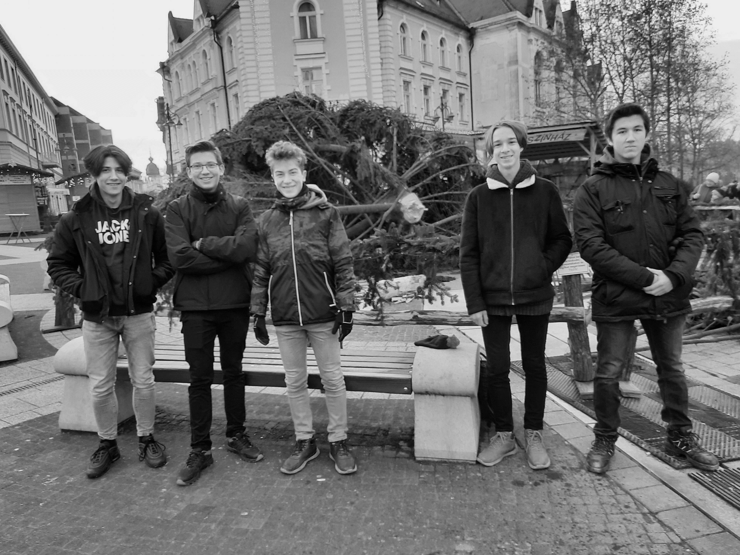

Slide 4
Csizmadia Dorián

Slide 5
Kelemen Ákos

Slide 6
Kiss Péter

Slide 7
Bíró László

Slide 8
Tóth Dávid

Slide 9
Miért jelentkeztünk?
?

Slide 10
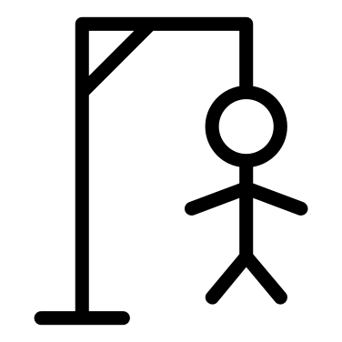
Alapötlet
Online akasztófa játék
Pluszokkal kiegészítve
Egy és többjátékos mód

Slide 11
Munkamegosztás
Frontend Csapat:
Ákos
Laci
Dorián
Peti
Backend Csapat
Dávid
Ákos

Slide 12
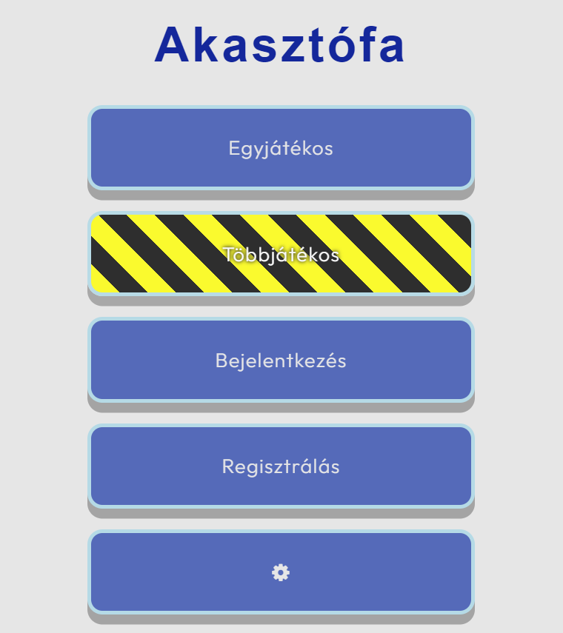
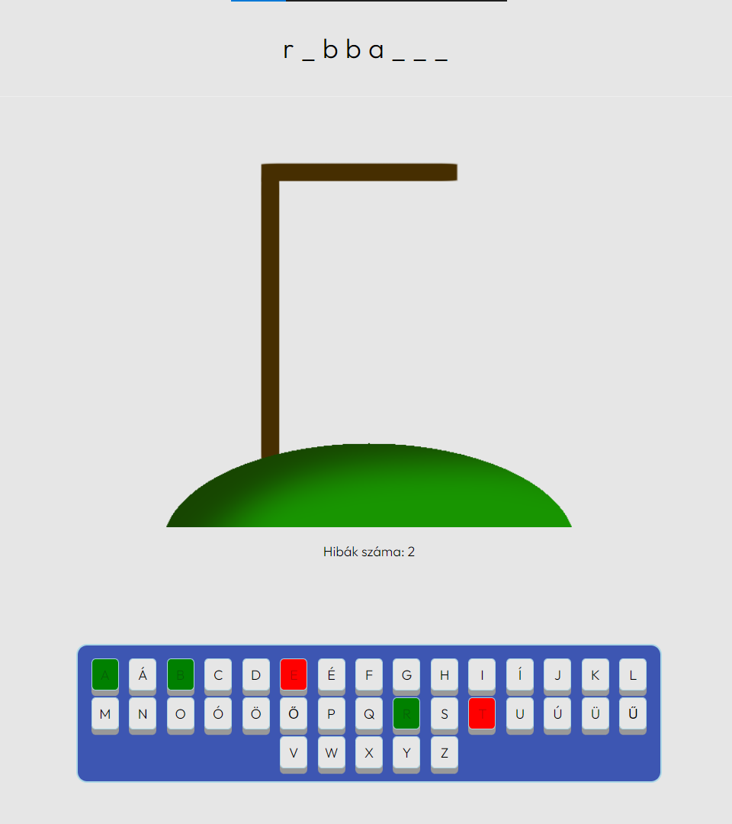
Eddigi Munkánk

Slide 13

Mit tanultunk?

Slide 14






Miket használtunk?

Slide 15
Mik a jövőbeli terveink?
Extrák hozzáadása az egyjátékos módhoz
Regisztráció/Bejelentkezés lehetősége
Többjátékos mód bevezetése
Beállítási opciók hozzáadása

Slide 16
Mit terveztünk mára?
A felület nevének kitalálása
Ötletelés
Architekturális tervezés
Egyeztetés a mentorunkkal

Slide 17
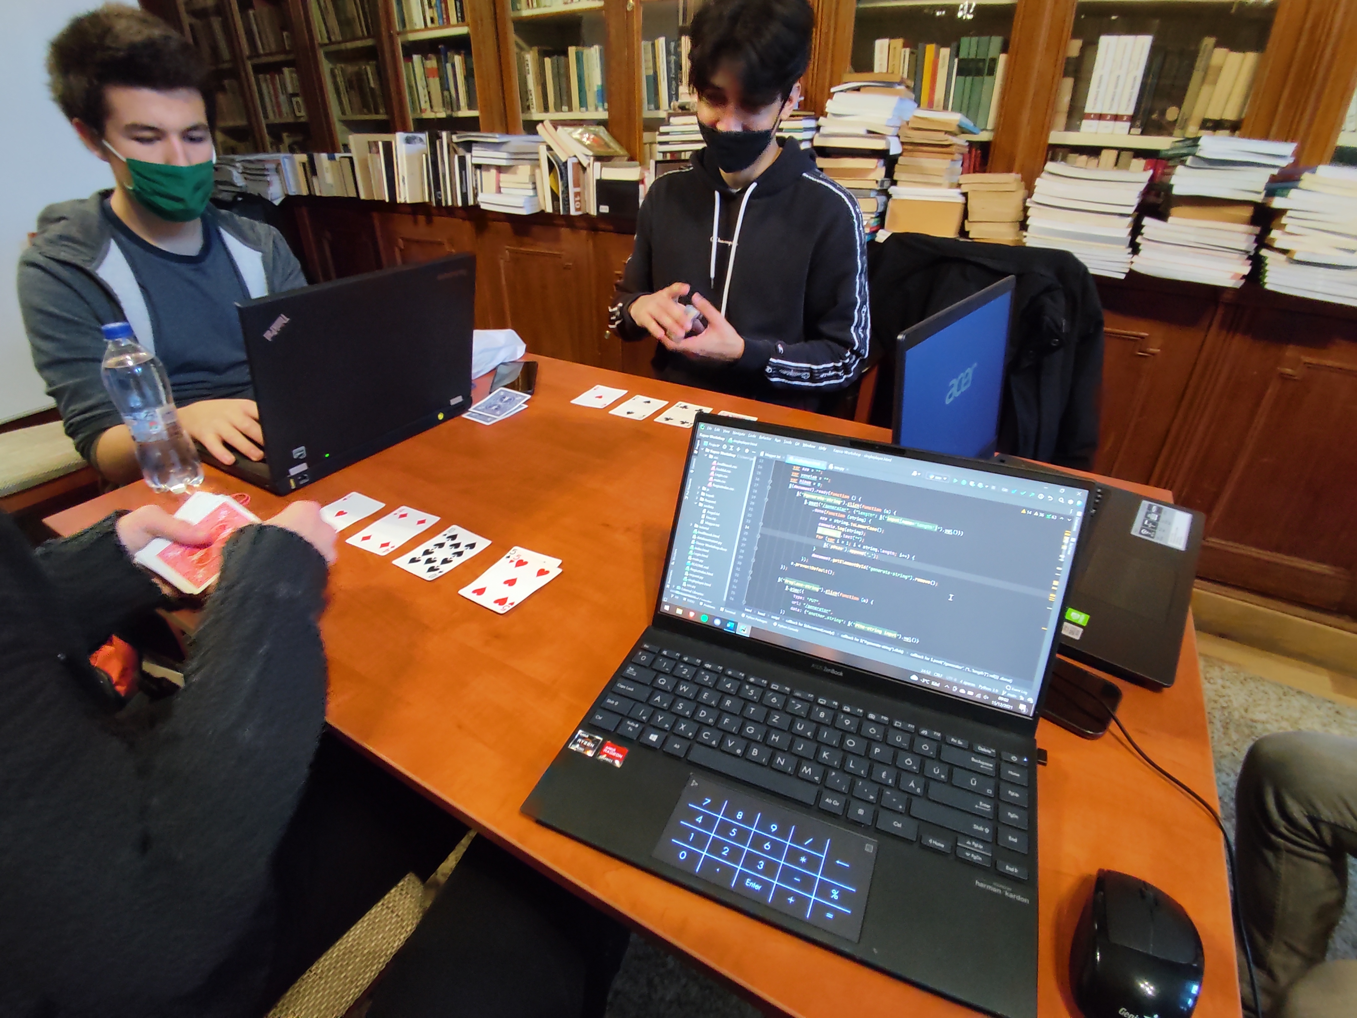
Köszönjük a figyelmet!

